Slide 1
9장. 콘텐트 프로바이더와 텔레포니
9-1.콘텐트 프로바이더
-안드로이드에서는 4개의 컴포넌트를 제공한다.
(액티비티,브로드캐스트 리시버,서비스,콘텐트 프로바이더)
-콘텐트 프로바이더는 특정 애플리케이션에 상관없이 사용하는 공통의 데이터
(연락처,사진 음악,동영상,북마크 목록,통화 목록 등)를 안드로이드 플랫폼에서
조회,입력,수정,삭제 할 수 있게 만든 것이다.(일종의 데이터 베이스)

Slide 2
9.1.1 콘텐트 프로바이더(Content Provider)
application
other
application
데이터
content
resolver
content
provider
content
resolver
데이터
content
정보
저장 DB
android OS
-콘텐트 프로바이더는 다양한 데이터를 제공한다.
-각 데이터 저장소를 식별하기 위해서 고유주소를 가지는데 URI형식으로 나타낸다.
-URI는 모두 “content://”로 시작한다.
-예를 들어 통화기록 목록의 URI는 android.provider.CallLog.Calls.CONTENT_URI 변수로
선언되어 있고 문자열로 나타내면 “content://call_log/calls”이다.

Slide 3
데이터 | 설명 | URI
CallLog | 통화기록 목록 | android.provider.CallLog.Calls.CONTENT_URI
Browser | 웹브라우저히스토리, 북마크 목록 | android.provider.Browser.BOOKMARKS_URI android.provider.Browser.SEARCHES_URI
Contacts | 주소록 | android.provider.ContactsConttract.Contacts.CONTENT_URI
UserDictionary | 사용자 정의 단어 사전 | android.provider.UserDictionary.CONTENT_URI
Video.Media | 동영상 목록 | android.provider.MediaStore.Video.Media.INTERNAL_CONTENT_URI android.provider.MediaStore.Video.Media.EXTERNAL_CONTENT_URI
Images.Media | 이미지 파일 목록 | android.provider.MediaStore.Images.Media.INTERNAL_CONTENT_URI android.provider.MediaStore.Video.Media.EXTERNAL_CONTENT_URI
Images.ThumsNails | 이미지 썸네일 목록 | android.provider.MediaStore.Images.Media.INTERNAL_CONTENT_URI android.provider.MediaStore.Images.Media.EXTERNAL_CONTENT_URI
Audio.Media | 오디오 파일 목록 | android.provider.MediaStore.Audio.Media.INTERNAL_CONTENT_URI android.provider.MediaStore.Audio.Media.EXTERNAL_CONTENT_URI
Audio.Albums | 오디오의 파일 목록 | android.provider.MediaStore.Audio.Albums.EXTERNAL_CONTENT_URI android.provider.MediaStore.Audio. Albums.EXTERNAL_CONTENT_URI
Audio.Artists | 오디오의 가수 목록 | android.provider.MediaStore.Audio.Artists. INTERNAL_CONTENT_URI android.provider.MediaStore.Audio. Artists.EXTERNAL_CONTENT_URI
Audio.Artists | 오디오의 장르 목록 | android.provider.MediaStore.Audio.Genres. INTERNAL_CONTENT_URI android.provider.MediaStore.Audio. Genres.EXTERNAL_CONTENT_URI
Audio.Playlists | 오디오의 재생 목록 | android.provider.MediaStore.Audio.Playlists. INTERNAL_CONTENT_URI android.provider.MediaStore.Audio..Playlists.EXTERNAL_CONTENT_URI

Slide 4
9.1.2.콘텐트 리졸버(Content Resolver)
-모든 애플리케이션에서 다른 애플리케이션의 데이터를 접근하기 위해서는
콘텐트 리졸버를 이용해서 접근한다.
-애플리케이션에서 콘텐트 리졸버를 이용해서 조회,입력,수정, 삭제할 수 있다.
-콘텐트 리졸버는 실행중인 애플리케이션의 액티비티에서 getContentResolver메소드를 이용해서 얻을 수 있다.
사용방법
콘텐트 프로바이더 URI
콘텐트 프로바이더 저장소의 데이터 타입
제공받을 데이터 타입
저장소에서 조회할 조건

Slide 5
핵심 API
역할 | 메소드
조회 | public final Cursor query(Uri uri,String[] projection, String selection,String[] selectArgs, String sortOrder)
입력 | public final Uri insert(Uri uri, ContentValues values)
수정 | public final int update(Uri uri, ContentValues values, String where, String[] selectArgs)
삭제 | public final int delete(Uri uri,,String where, String[] selectArgs)

Slide 6
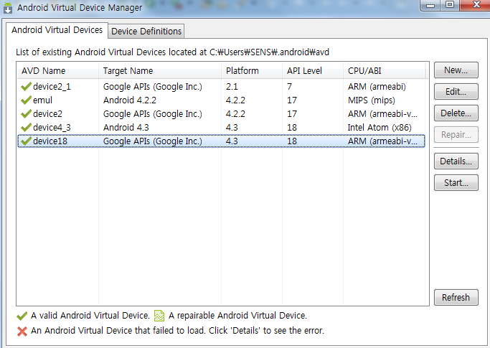
9.4주소록 가져오기
에뮬레이터를 실행해서 주소록에 주소를 생성한다.

Slide 7
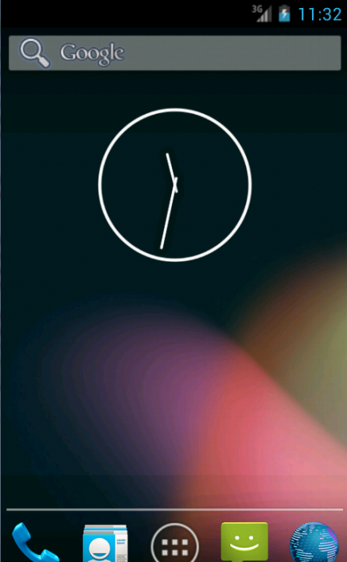
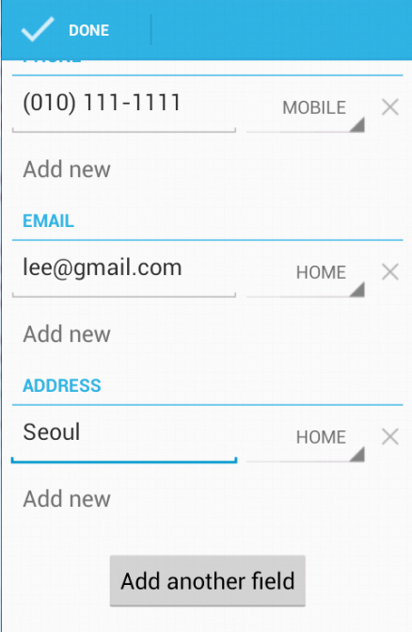

Slide 8
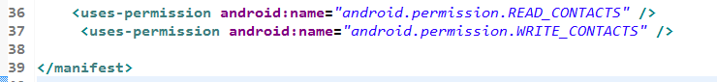
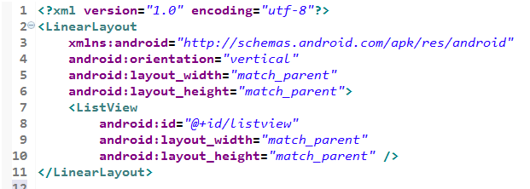
androidManifest.xml에 주소록 읽기,쓰기 권한을 설정한다.

Slide 9
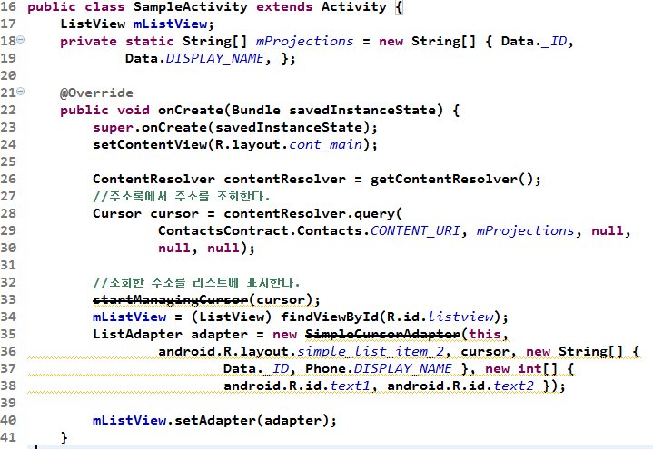

Slide 10
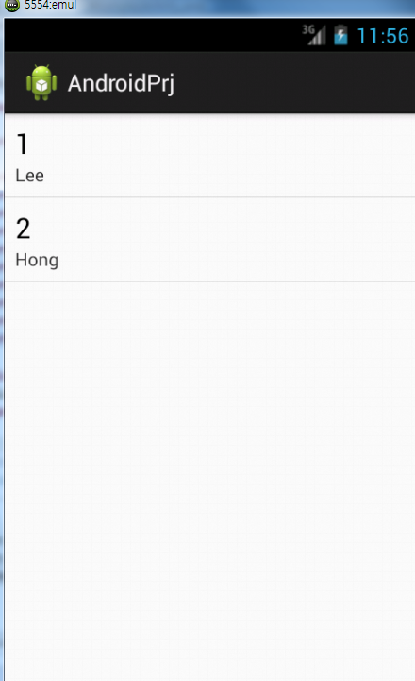
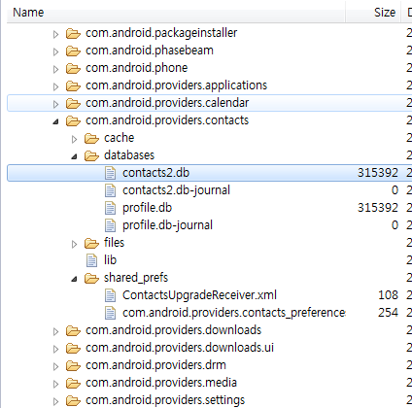
/data/data/com.android.providers.contacts/databases/contacts2.db

Slide 11
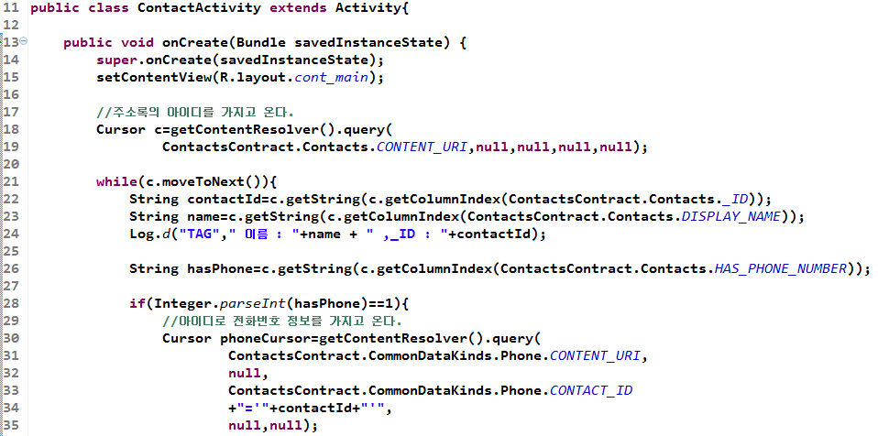
주소록 정보 가지고 오기
http://developer.android.com/reference/android/provider/ContactsContract.Data.html

Slide 12
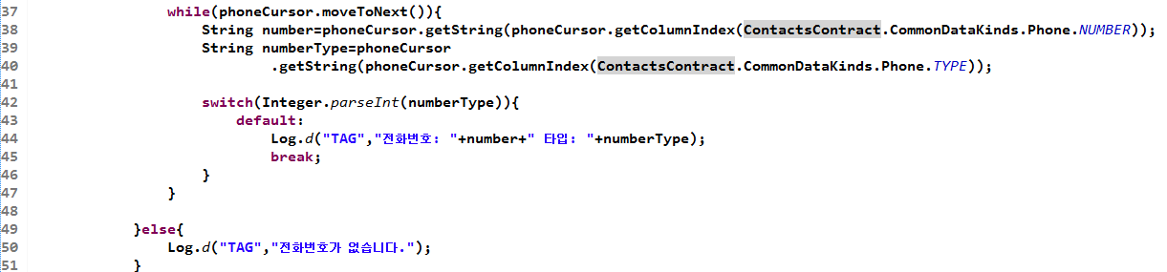
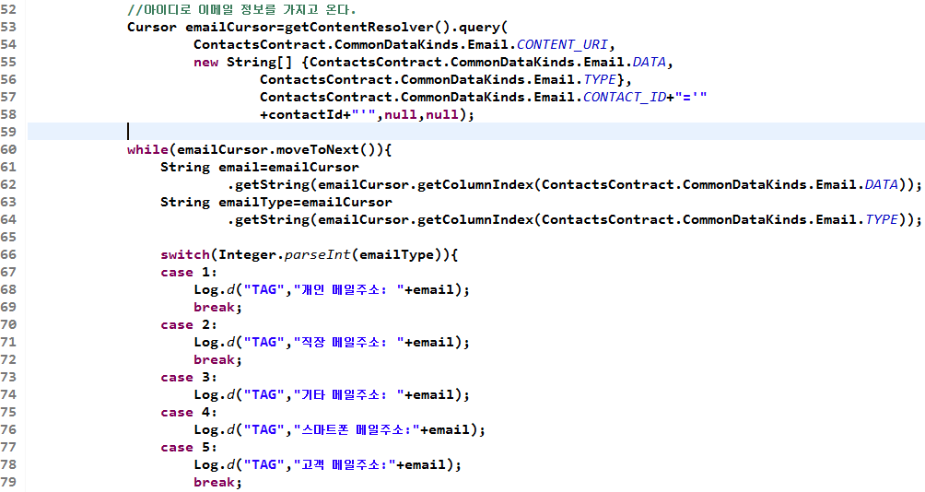

Slide 13
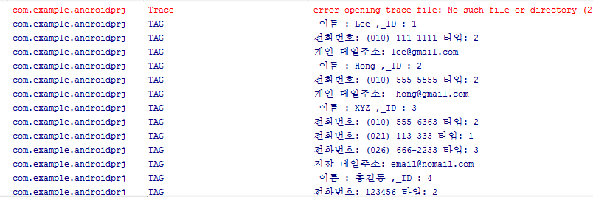

Slide 14
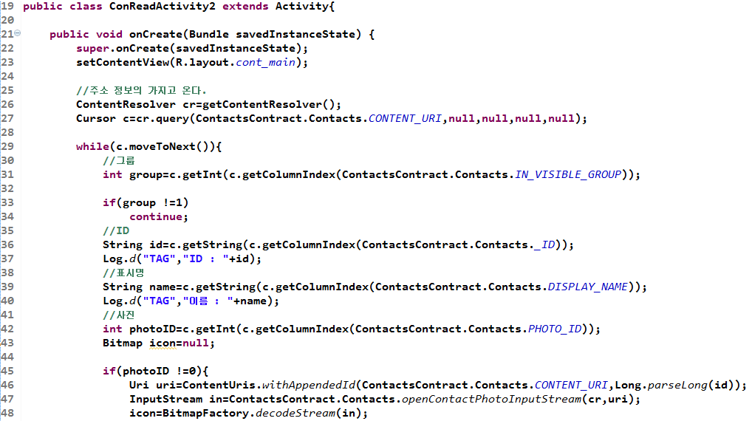
주소록에서 사진 정보 가지고 오기

Slide 15
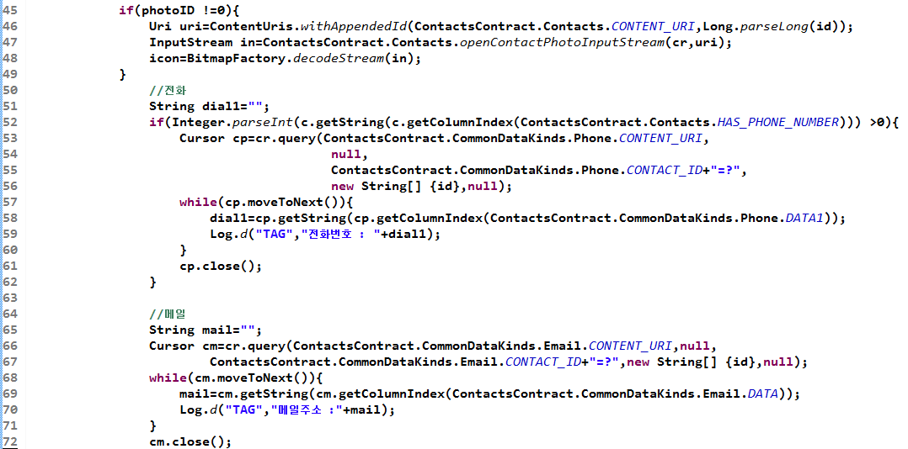

Slide 16
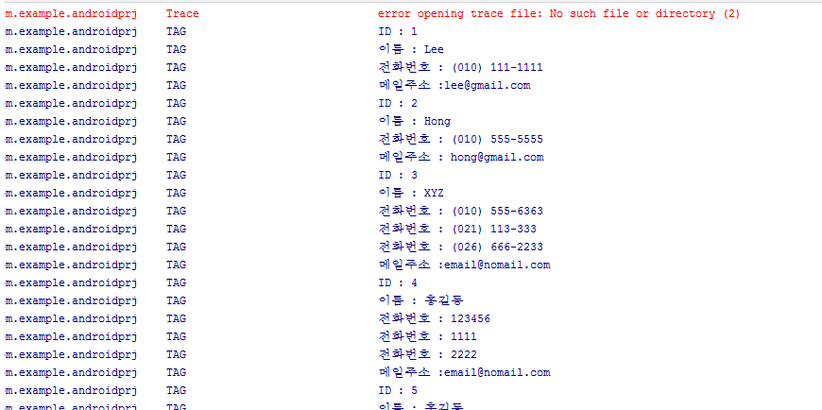

Slide 17
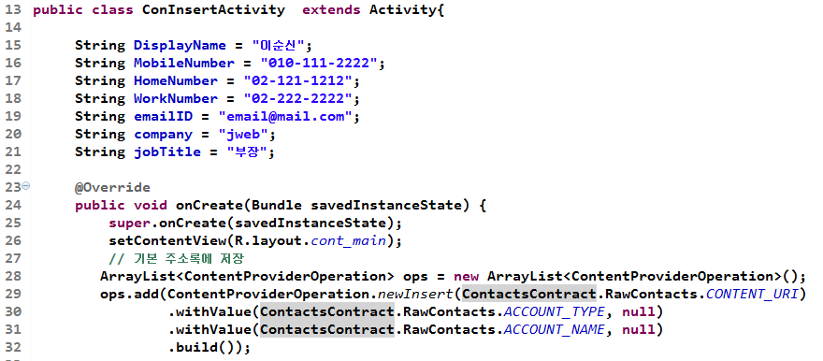
주소록에 정보 추가하기

Slide 18
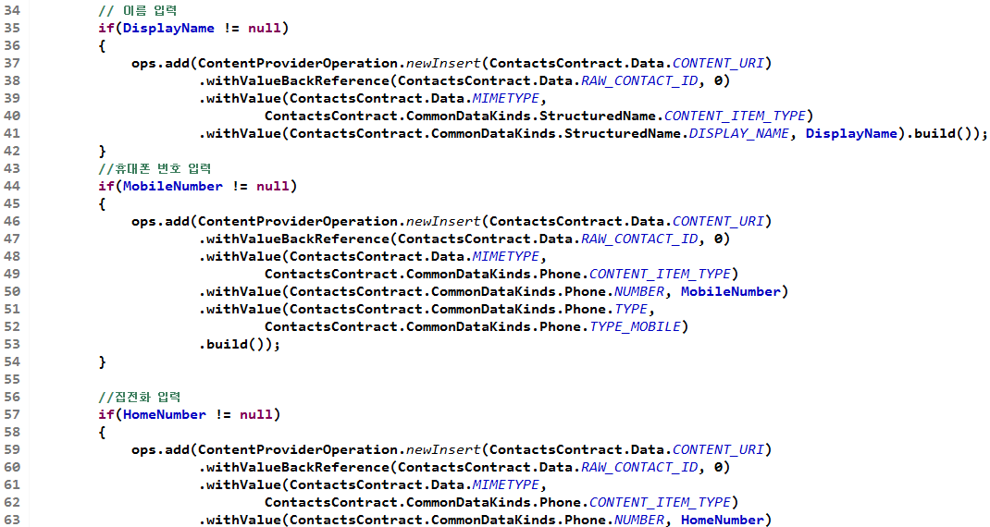

Slide 19
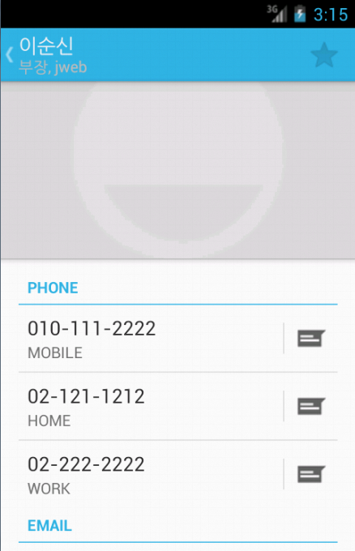

Slide 20
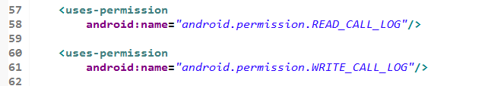
통화기록 가지고 오기
권한 설정

Slide 21
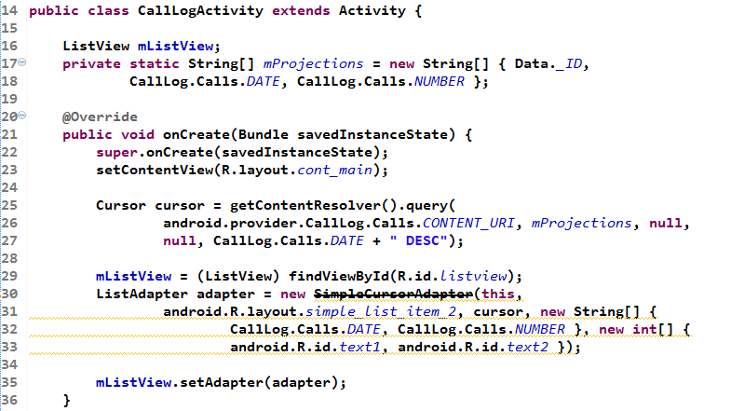

Slide 22
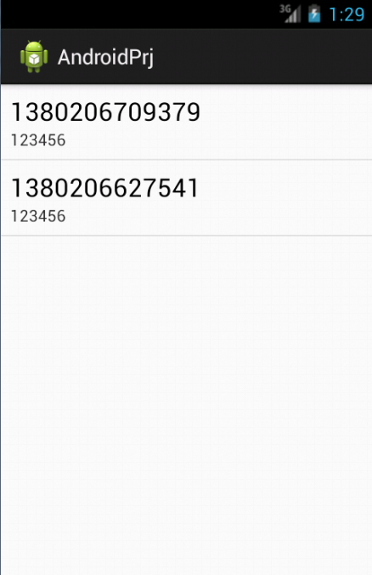

Slide 23
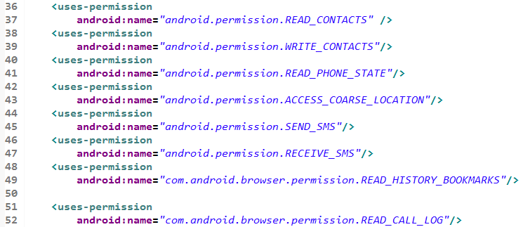
9.2 텔레포니
안드로이드에서는 전화기 내부 정보(통신사업자,전화번호 등)를 조회할 수 있다.
안드로이드에서는 애플리케이션 내부에서 전화기능과 SMS 송수신 기능을 사용할 수 있다.
9.2.1 텔레포니(Telephony) 정보 접근
전화기 내부 정보(통신사업자,전화번호 등)는 안드로이드 플랫폼에서
android.telephony.* 패키지로 정의 되어 있다.

Slide 24
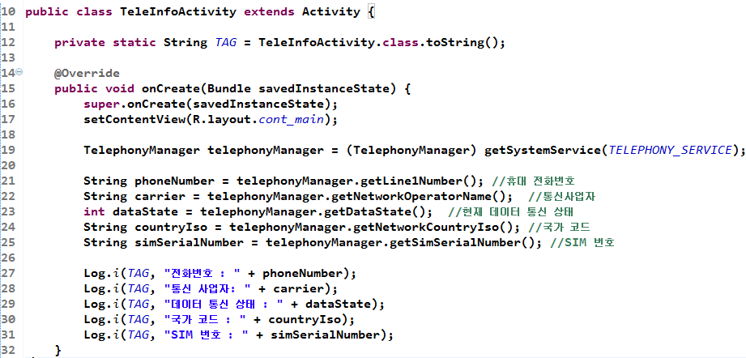
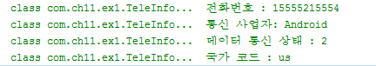
텔레포니 패키지를 이용해서 전화 내부 정보 가지고 오기

Slide 25
9.2.2 텔레포니 정보 변경 알림
-전화 통화시 전화가 수신 되었을 때, 전화 수신 강도가 변경 되었을 때 등 전화 통화 시
여러 상태 변경을 발생 했을 때의 알림을 처리할 수 있다.
-일반적으로 전화 내부정보를 조회하는 것보다 상태가 변경되었을 때 알림을 받는 것이
더 유용하다.
-알림을 처리하는 방법은 PhoneStateListener의 인터페이스를 구현해서 처리한다.
메소드 | 역할
void onCallForwardingIndicatorChanged(boolean cfi) | Call Forwarding 상태 변화
void onCallSateChanged(int state, String incomingNumber) | 통화 상태 변경
void onCellLocationChanged(CellLocation location) | 휴대전화 셀 위치 변경
void onDataActivity(int direction) | 데이터 활성화 변경
void onDataConnectionStateChanged(int state) | 데이터 연경 상태 변경
void onMessageWaitingIndicatorChanged(boolean wmi) | 메시지 대기 상태 변경
void onServiceStateChanged(ServiceState serviceState) | 휴대전화 서비스 상태 변경
void onSignalStrengthChanged(SignalStrength signalStrength) | 휴대전화 신호 강도 변경

Slide 26
정보변경 알림을 받기 위한 권한 설정
정보변경 알림을 받기 위한 리스너 등록

Slide 27
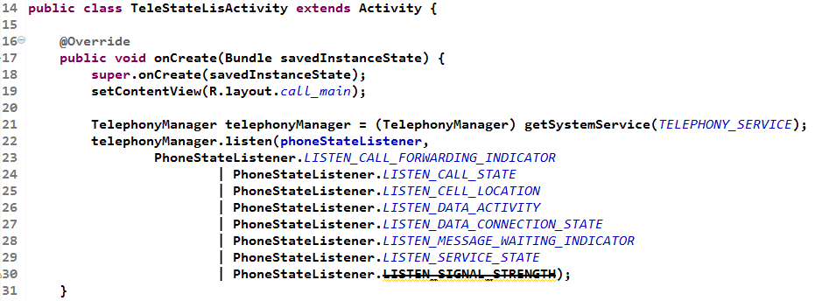
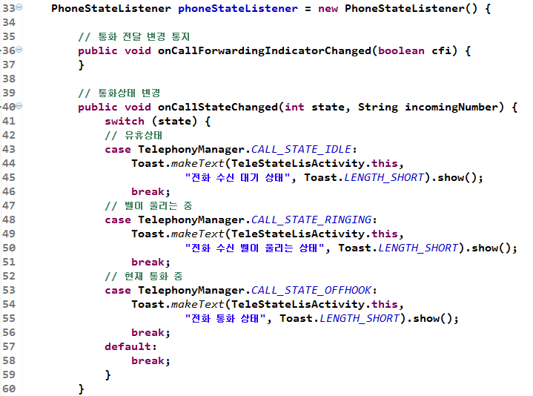

Slide 28
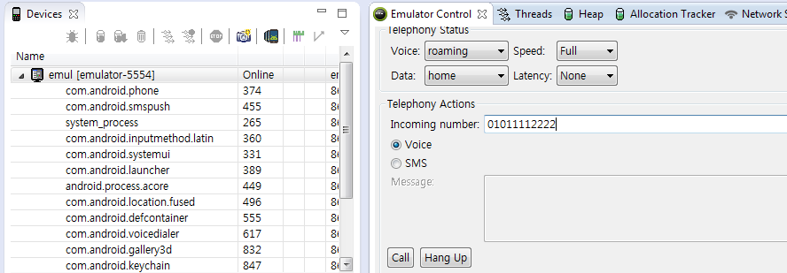
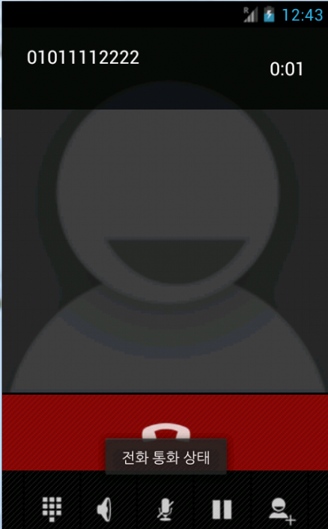
DDMS에서 에뮬레이터에 전화 걸기

Slide 29
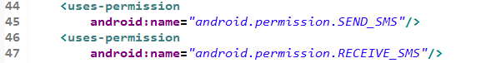
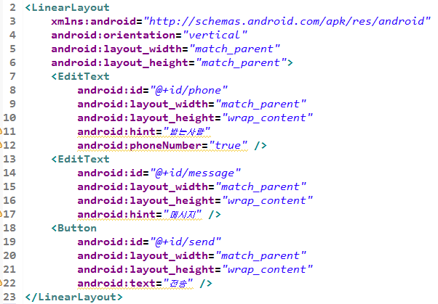
9.3 SMS 수신 및 발신하기
SMS 송,수신 권한 설정하기
레이아웃 설정하기

Slide 30
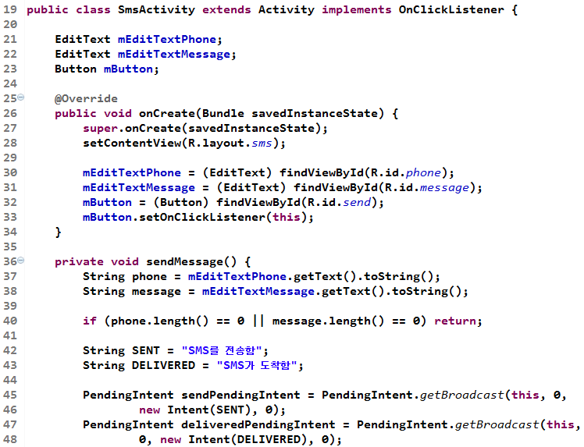

Slide 31
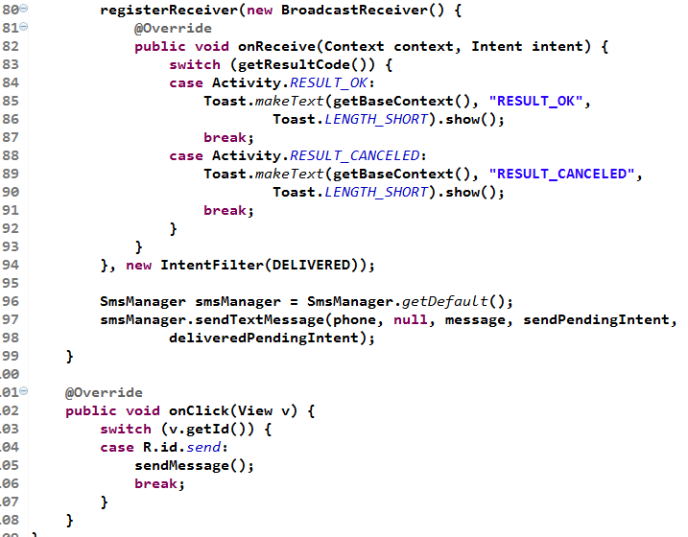

Slide 32

발송 테스트
다른 에뮬레이터에 SMS를 송신하기 위해서 에뮬레이터를 하나 더 실행한다.

Slide 33
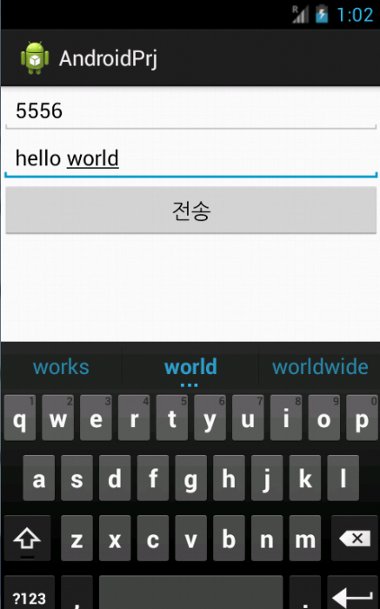
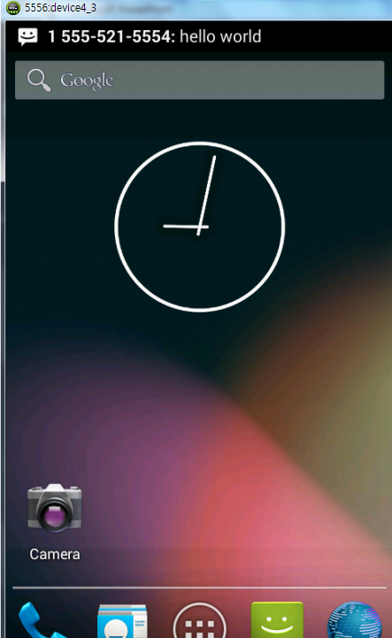
수신 번호에 다른 에뮬레이터의 고유번호를 입력한다.

Slide 34
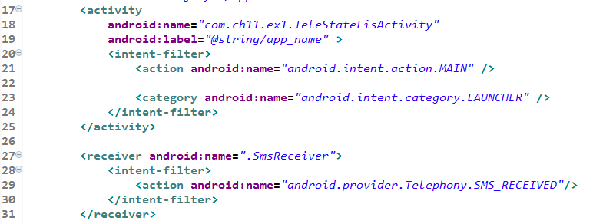
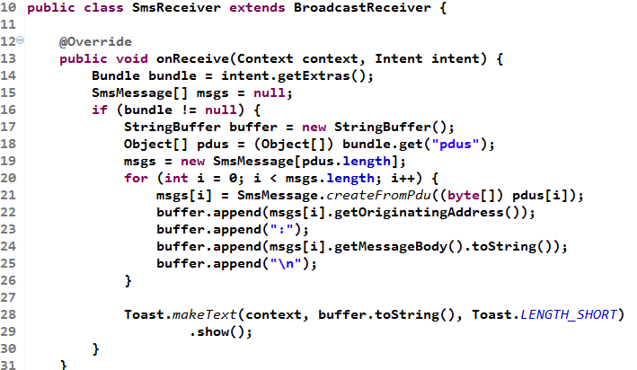
SMS 수신하기

Slide 35
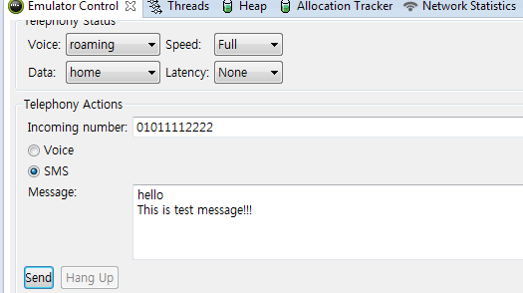
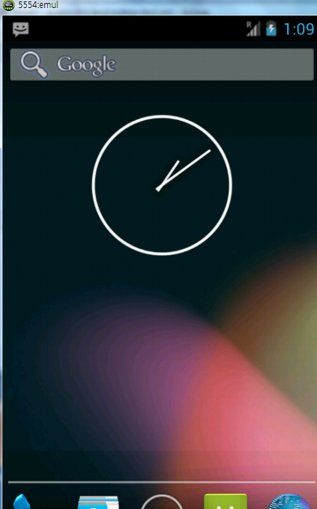
DDMS에서 SMS를 전송한다.

Slide 36
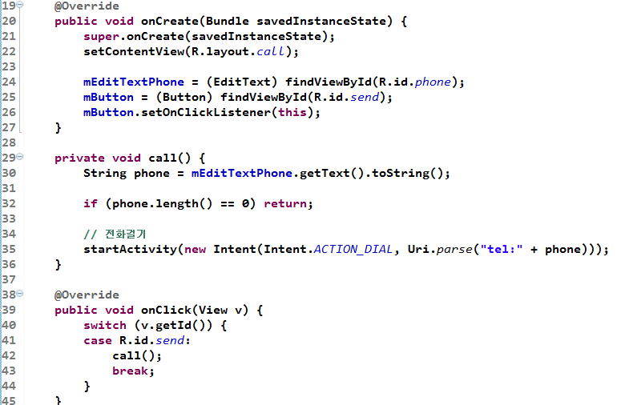
9.4앱에서 전화 걸기

Slide 37
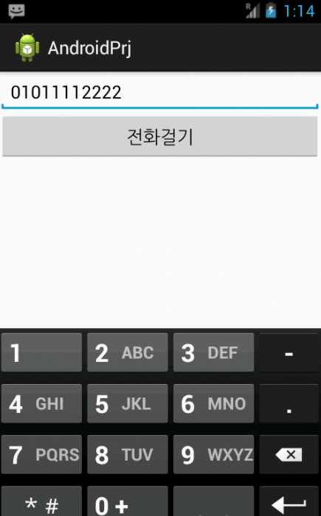
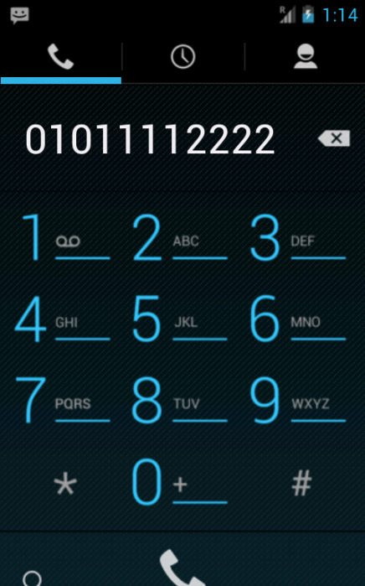

Slide 38
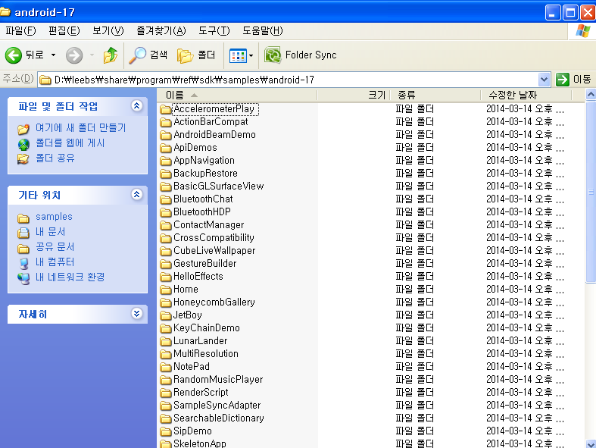
안드로이드 참고 예제
%SDK%samples 폴더에 위치

Slide 39
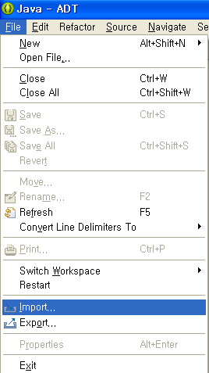
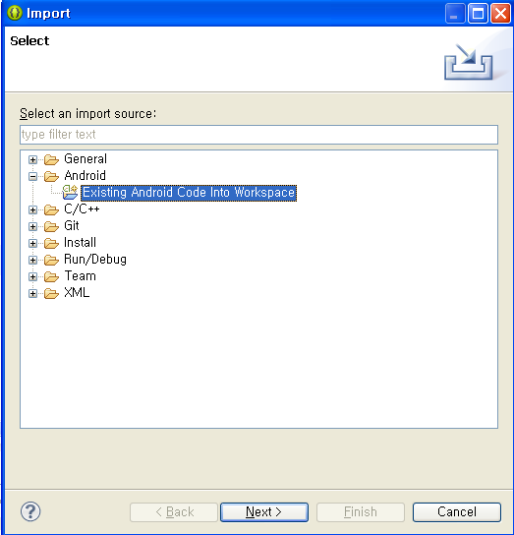

Slide 40
